Slide 1
30а. Аналитические методы нахождения углов в пространстве
Notes:
В режиме слайдов ответы и решения появляются после кликанья мышкой

Slide 2
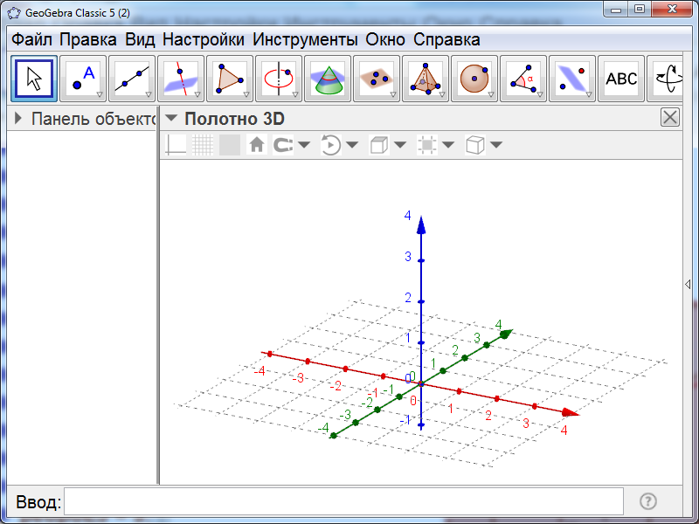
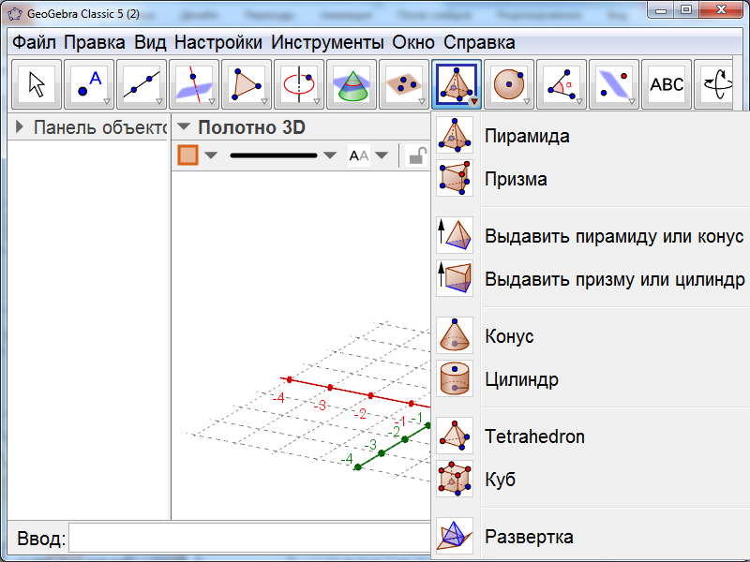
Здесь мы рассмотрим аналитические методы нахождения углов в пространстве.
Для изображения пространственных фигур мы будем использовать компьютерную программу GeoGebra, которая является свободно распространяемой программой и позволяет создавать трёхмерные модели пространственных фигур, производить над ними различные действия, что помогает решать сложные стереометрические задачи и способствует развитию пространственных представлений учащихся.
Notes:
В режиме слайдов ответы и решения появляются после кликанья мышкой

Slide 3
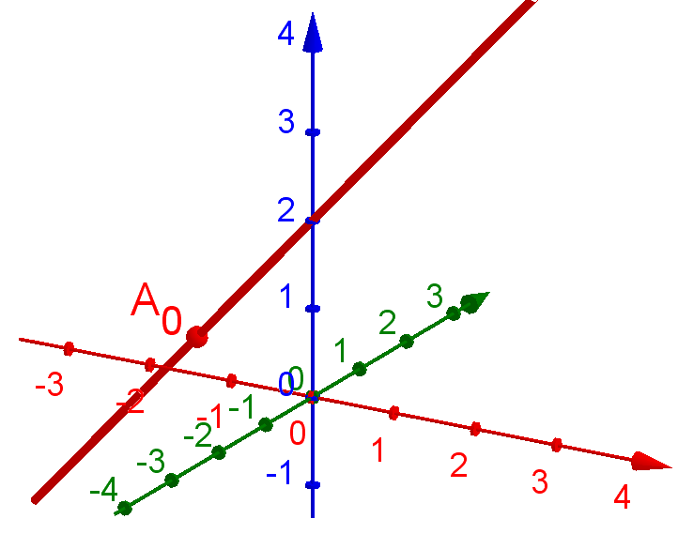
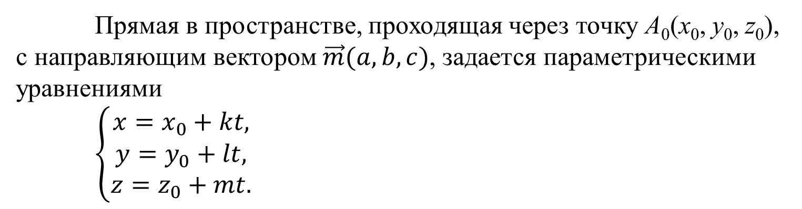
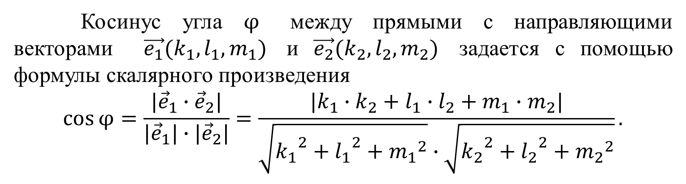
I. Угол между двумя прямыми
Прямая в пространстве, проходящая через точку A₀(x₀, y₀, z₀), с направляющим вектором $\vec{m}(a, b, c)$, задается параметрическими уравнениями
$\left\{\begin{aligned}x=x_{0}+kt, \\ y=y_{0}+lt, \\ z=z_{0}+mt.\end{aligned}\right.$
Косинус угла $φ$ между прямыми с направляющими векторами $\vec{e_{1}}(k_{1},l_{1},m_{1})$ и $\vec{e_{2}}(k_{2},l_{2},m_{2})$ задается с помощью формулы скалярного произведения
$$\cos{φ}=\frac{|{\vec{e}}_{1}∙{\vec{e}}_{2}|}{|{\vec{e}}_{1}|∙|{\vec{e}}_{2}|}=\frac{|k_{1}∙k_{2}+l_{1}∙l_{2}+m_{1}∙m_{2}|}{\sqrt{{k_{1}}^{2}+{l_{1}}^{2}+{m_{1}}^{2}}∙\sqrt{{k_{2}}^{2}+{l_{2}}^{2}+{m_{2}}^{2}}}.$$
Notes:
В режиме слайдов ответы и решения появляются после кликанья мышкой

Slide 4
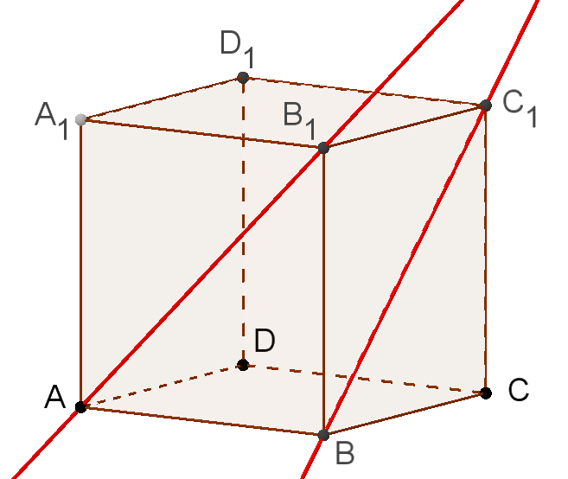
1. В кубе ABCDA₁B₁C₁D₁ найдите угол между прямыми AB₁ и BC₁.
Notes:
В режиме слайдов ответы и решения появляются после кликанья мышкой

Slide 5
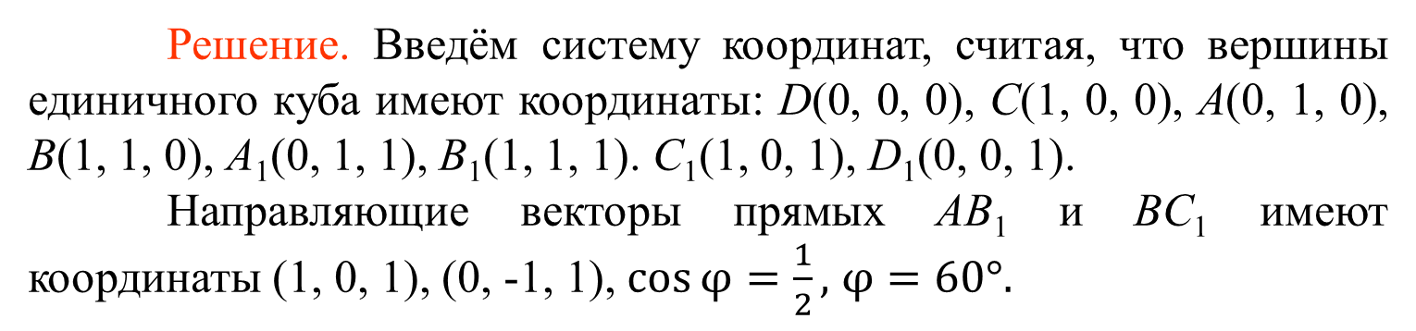
Решение. Введём систему координат, считая, что вершины единичного куба имеют координаты: D(0, 0, 0), C(1, 0, 0), A(0, 1, 0), B(1, 1, 0), A₁(0, 1, 1), B₁(1, 1, 1). C₁(1, 0, 1), D₁(0, 0, 1).
Направляющие векторы прямых AB₁ и BC₁ имеют координаты (1, 0, 1), (0, -1, 1), $\cos{φ}=\frac{1}{2},$ $φ=60°.$
Notes:
В режиме слайдов ответы и решения появляются после кликанья мышкой

Slide 6
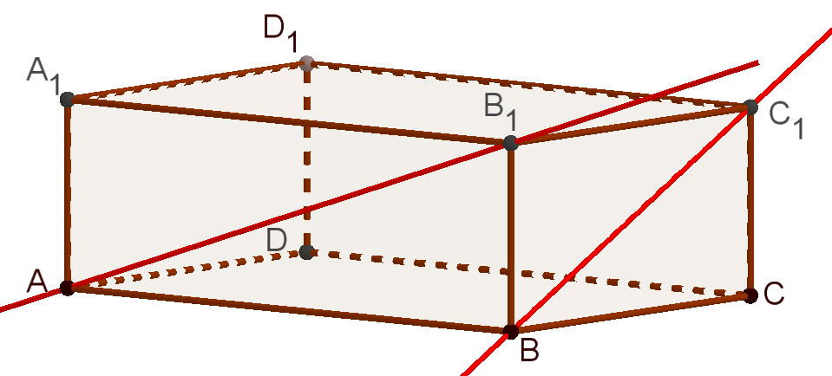
2. В параллелепипеде ABCDA₁B₁C₁D₁ AD = 2, AB = 3, AA₁= 1. Найдите угол между прямыми AB₁ и BC₁.
Notes:
В режиме слайдов ответы и решения появляются после кликанья мышкой

Slide 7
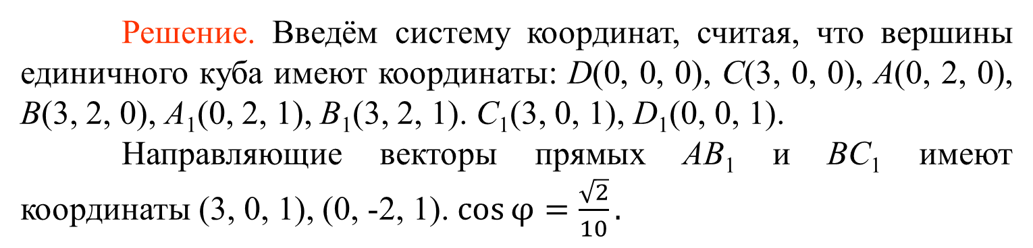
Решение. Введём систему координат, считая, что вершины единичного куба имеют координаты: D(0, 0, 0), C(3, 0, 0), A(0, 2, 0), B(3, 2, 0), A₁(0, 2, 1), B₁(3, 2, 1). C₁(3, 0, 1), D₁(0, 0, 1).
Направляющие векторы прямых AB₁ и BC₁ имеют координаты (3, 0, 1), (0, -2, 1). $\cos{φ}=\frac{\sqrt{2}}{10}.$
Notes:
В режиме слайдов ответы и решения появляются после кликанья мышкой

Slide 8
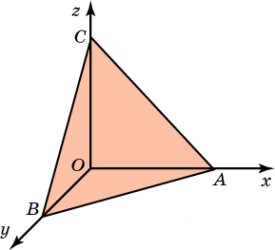
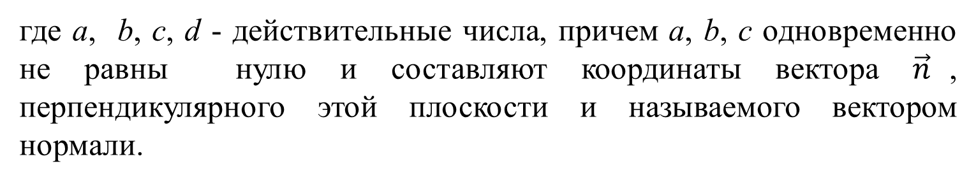
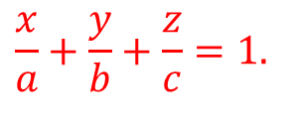
II. Угол между прямой и плоскостью
Напомним, что плоскость в пространстве задается уравнением
ax + by + cz + d = 0,
где a, b, c, d - действительные числа, причем a, b, c одновременно не равны нулю и составляют координаты вектора $\vec{n}$, перпендикулярного этой плоскости и называемого вектором нормали.
Плоскость, пересекающая оси координат в точках A(a, 0, 0), B(0, b, 0), C(0, 0, c), задается уравнением
$$\frac{x}{a}+\frac{y}{b}+\frac{z}{c}=1.$$
Notes:
В режиме слайдов ответы и решения появляются после кликанья мышкой

Slide 9
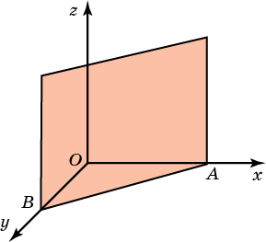
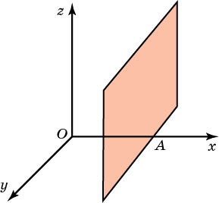
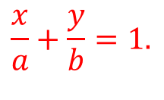

Плоскость, пересекающая две оси координат в точках A(a, 0, 0), B(0, b, 0), и параллельная третьей оси, задается уравнением
$$\frac{x}{a}+\frac{y}{b}=1.$$
Плоскость, пересекающая одну ось координат в точке A(a, 0, 0), и параллельная двум другим осям, задается уравнением
$$x=a.$$
Notes:
В режиме слайдов ответы и решения появляются после кликанья мышкой

Slide 10
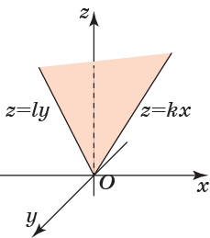
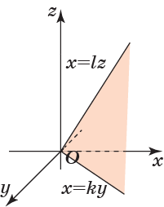
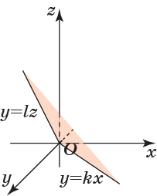
Плоскость, проходящая через начало координат и пересекающая координатные плоскости xOz, yOz по прямым z = kx, z = ly, задаётся уравнением z = kx + ly.
Плоскость, проходящая через начало координат и пересекающая координатные плоскости xOy, xOz по прямым x = ky, x = lz, задаётся уравнением x = ky + lz.
Плоскость, проходящая через начало координат и пересекающая координатные плоскости xOy, yOz по прямым y = kx, y = lz, задаётся уравнением y = kx + lz.
Notes:
В режиме слайдов ответы и решения появляются после кликанья мышкой

Slide 11
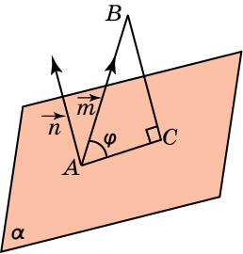
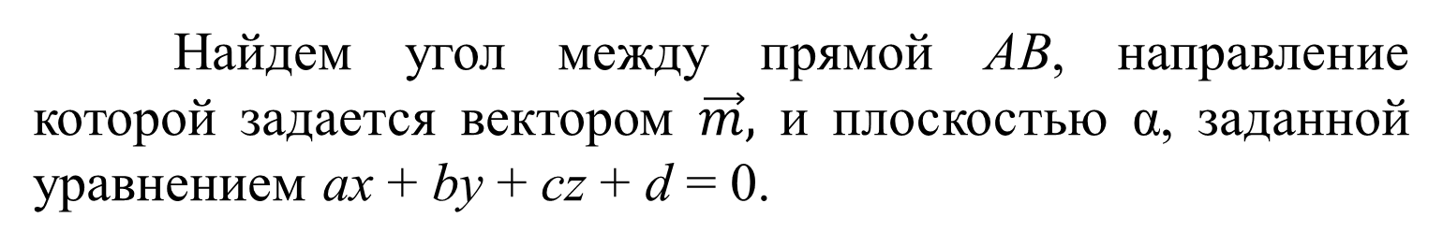
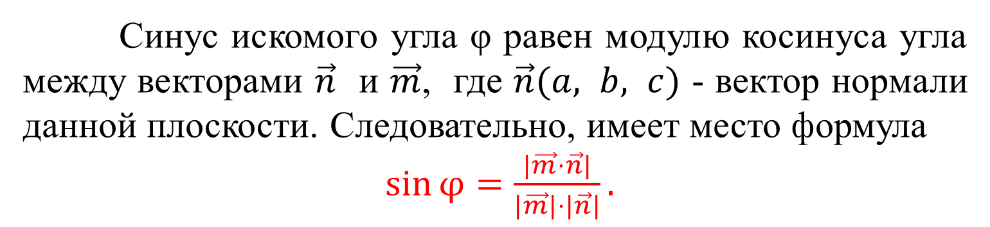
Найдем угол между прямой AB, направление которой задается вектором $\vec{m},$ и плоскостью α, заданной уравнением ax + by + cz + d = 0.
Синус искомого угла φ равен модулю косинуса угла между векторами $\vec{n}$ и $\vec{m}$, где $\vec{n}(a, b, c)$ - вектор нормали данной плоскости. Следовательно, имеет место формула
$\sin{φ}=\frac{|\vec{m}⋅\vec{n}|}{|\vec{m}|⋅|\vec{n}|}.$
Notes:
В режиме слайдов ответы и решения появляются после кликанья мышкой

Slide 12
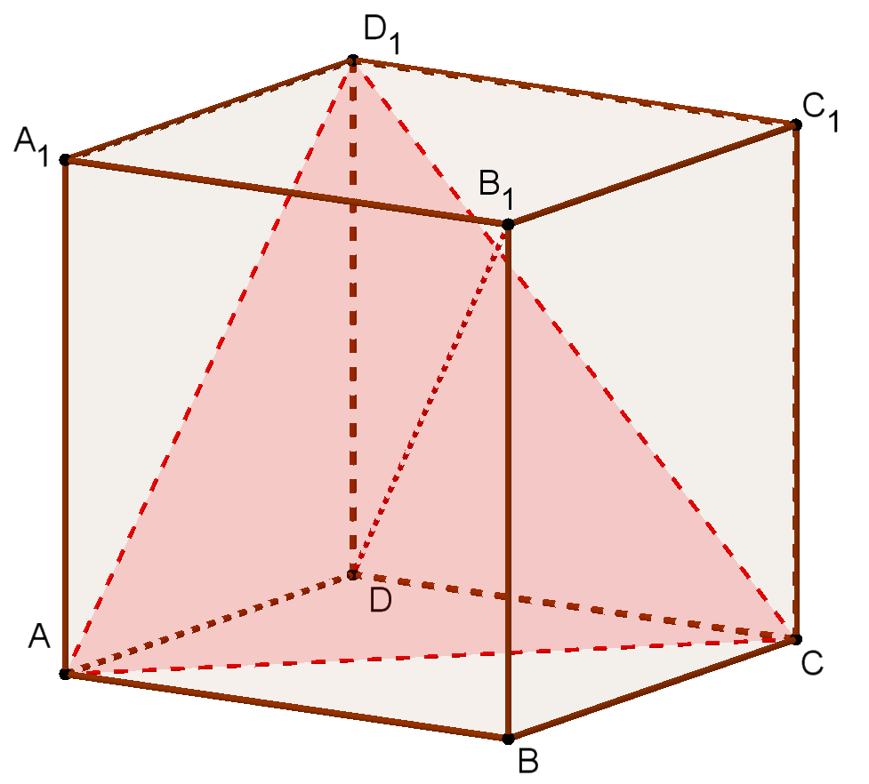
Упражнения
1. В единичном кубе ABCDA₁B₁C₁D₁ найдите угол φ между прямой DB₁ и плоскостью ACD₁.

Slide 13
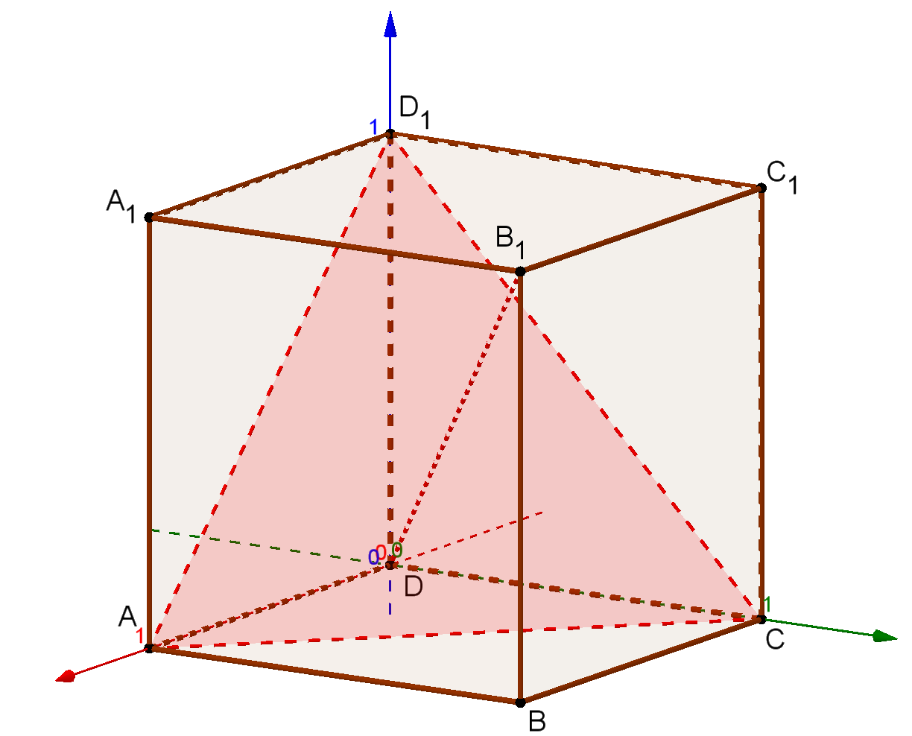
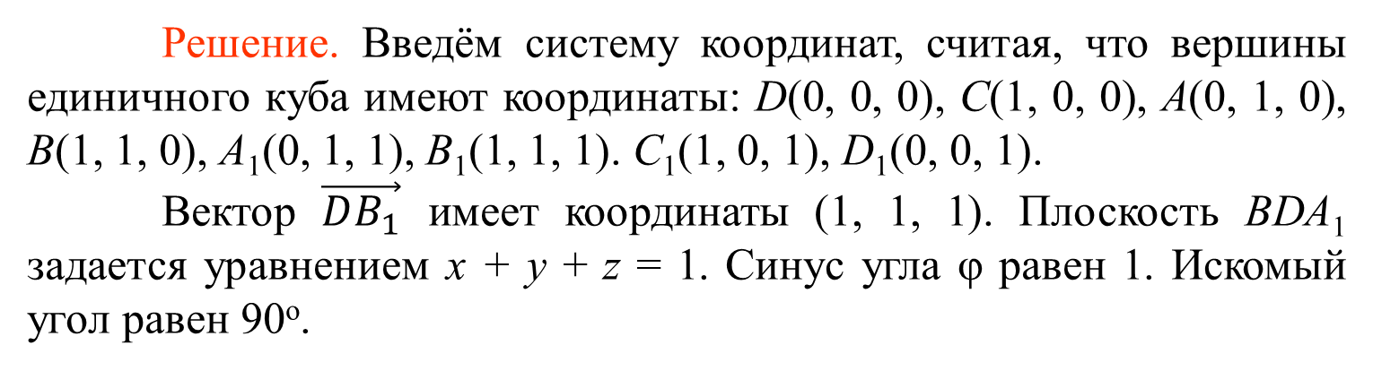
Решение. Введём систему координат, считая, что вершины единичного куба имеют координаты: D(0, 0, 0), C(1, 0, 0), A(0, 1, 0), B(1, 1, 0), A₁(0, 1, 1), B₁(1, 1, 1). C₁(1, 0, 1), D₁(0, 0, 1).
Вектор $\vec{DB_{1}}$ имеет координаты (1, 1, 1). Плоскость BDA₁ задается уравнением x + y + z = 1. Синус угла φ равен 1. Искомый угол равен 90^{о}.

Slide 14
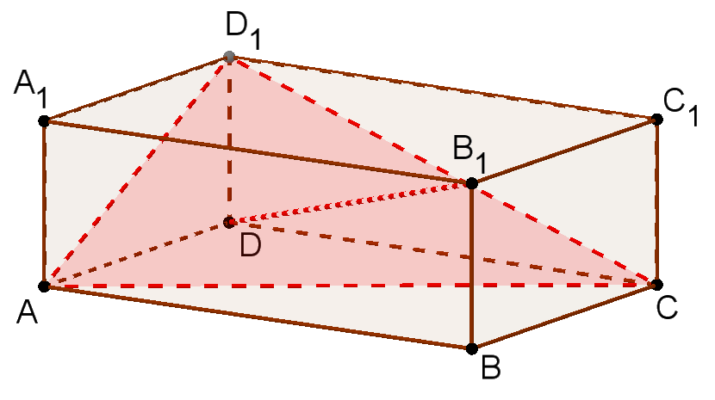
2. В прямоугольном параллелепипеде ABCDA₁B₁C₁D₁, у которого AB = 3, AD = 2, AA₁ = 1, найдите синус угла φ между прямой DB₁ и плоскостью ACD₁.

Slide 15
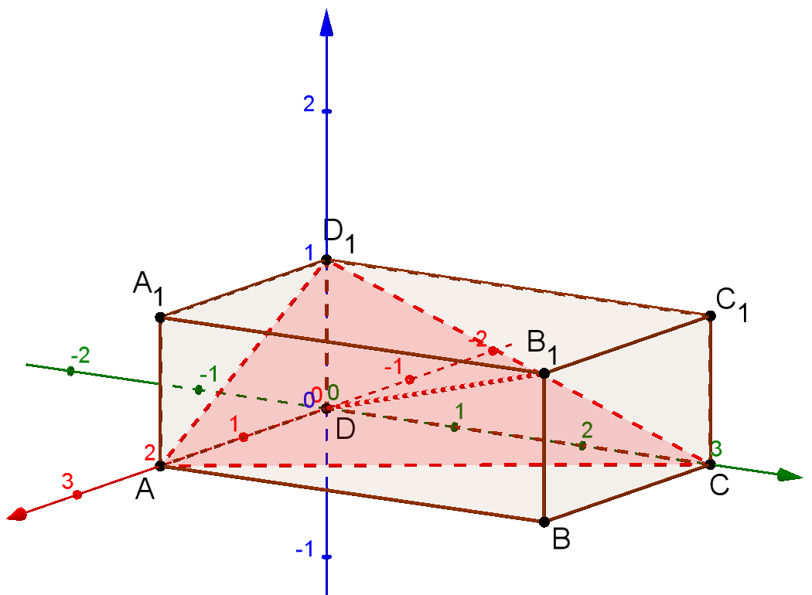
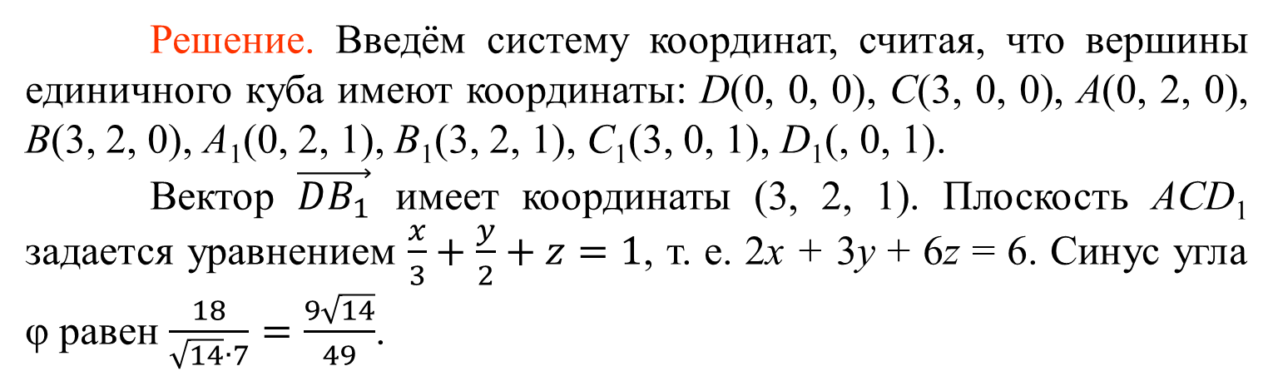
Решение. Введём систему координат, считая, что вершины единичного куба имеют координаты: D(0, 0, 0), C(3, 0, 0), A(0, 2, 0), B(3, 2, 0), A₁(0, 2, 1), B₁(3, 2, 1), C₁(3, 0, 1), D₁(, 0, 1).
Вектор $\vec{DB_{1}}$ имеет координаты (3, 2, 1). Плоскость ACD₁ задается уравнением $\frac{x}{3}+\frac{y}{2}+z=1$, т. е. 2x + 3y + 6z = 6. Синус угла φ равен $\frac{18}{\sqrt{14}∙7}=\frac{9\sqrt{14}}{49}$.

Slide 16
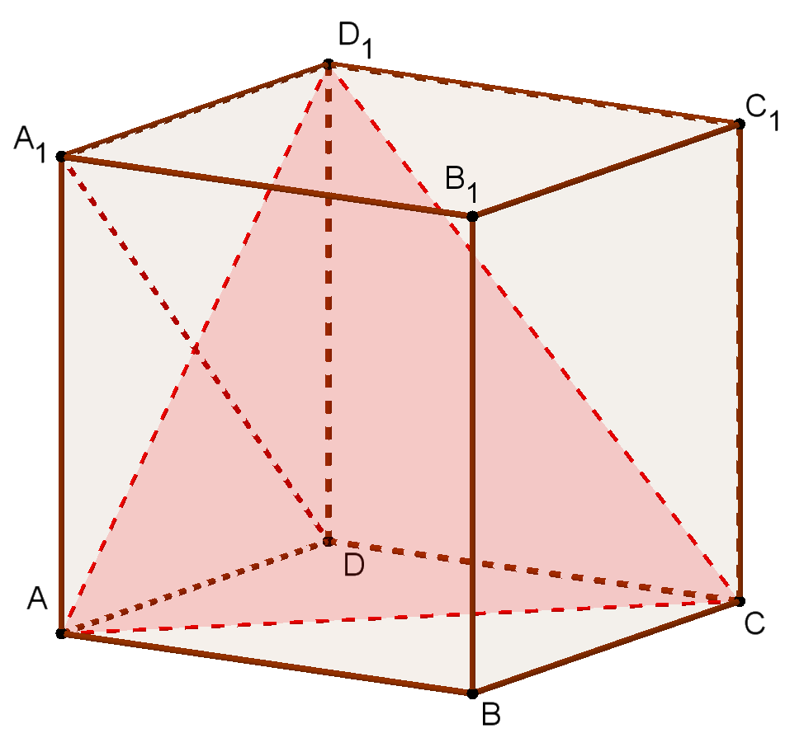
3. В единичном кубе ABCDA₁B₁C₁D₁ найдите синус угла φ между прямой DA₁ и плоскостью ACD₁.

Slide 17
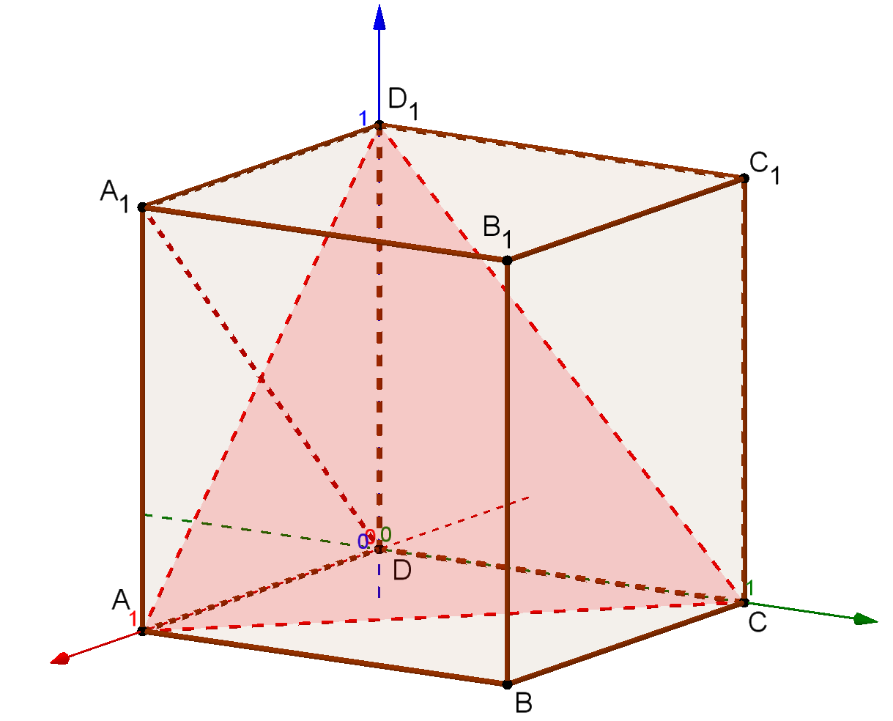
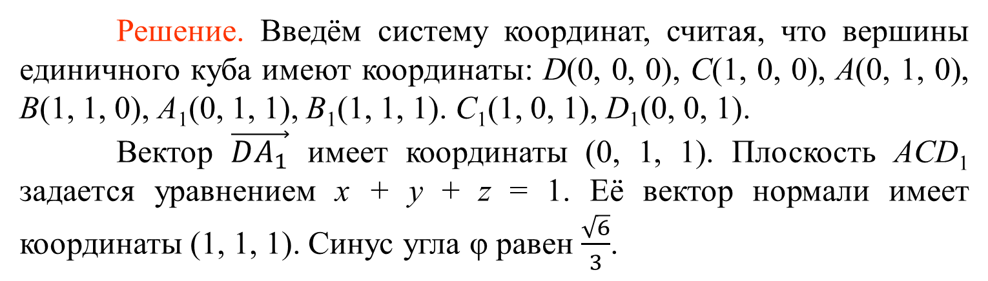
Решение. Введём систему координат, считая, что вершины единичного куба имеют координаты: D(0, 0, 0), C(1, 0, 0), A(0, 1, 0), B(1, 1, 0), A₁(0, 1, 1), B₁(1, 1, 1). C₁(1, 0, 1), D₁(0, 0, 1).
Вектор $\vec{DA_{1}}$ имеет координаты (0, 1, 1). Плоскость ACD₁ задается уравнением x + y + z = 1. Её вектор нормали имеет координаты (1, 1, 1). Синус угла φ равен $\frac{\sqrt{6}}{3}$.

Slide 18
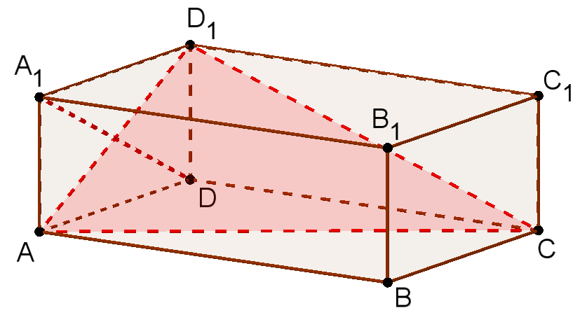
4. В прямоугольном параллелепипеде ABCDA₁B₁C₁D₁, у которого AB = 3, AD = 2, AA₁ = 1, найдите синус угла φ между прямой DA₁ и плоскостью ACD₁.

Slide 19
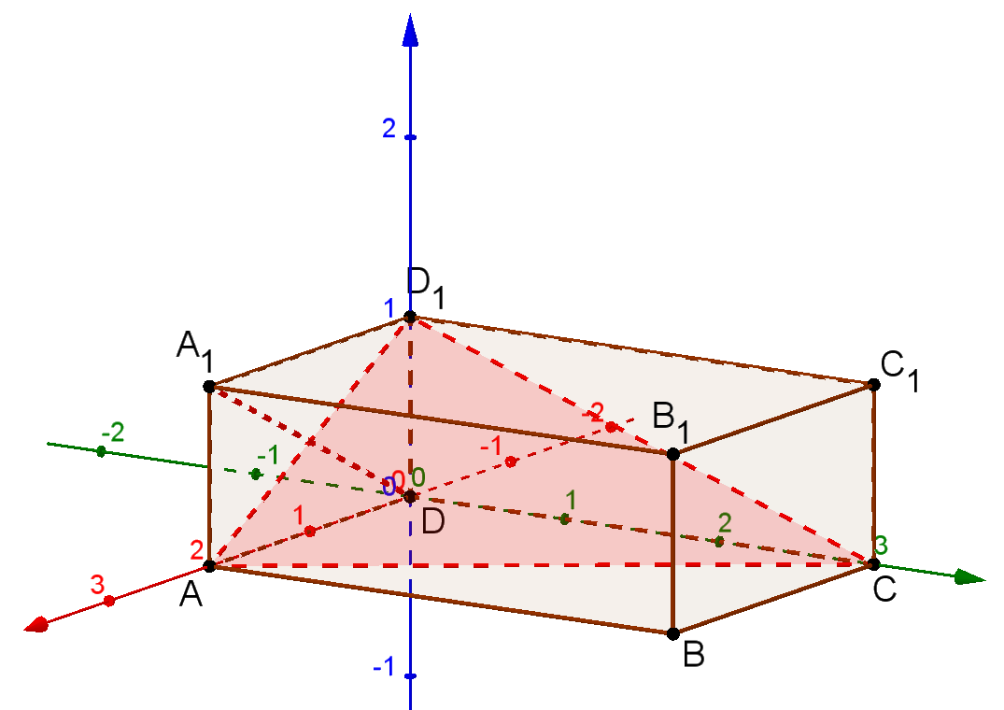

Решение. Введём систему координат, считая, что вершины единичного куба имеют координаты: D(0, 0, 0), C(3, 0, 0), A(0, 2, 0), B(3, 2, 0), A₁(0, 2, 1), B₁(3, 2, 1), C₁(3, 0, 1), D₁(, 0, 1).
Вектор $\vec{DA_{1}}$ имеет координаты (0, 2, 1). Плоскость ACD₁ задается уравнением $\frac{x}{3}+\frac{y}{2}+z=1$, т. е. 2x + 3y + 6z = 6. Синус угла φ равен $\frac{12}{\sqrt{5}∙7}=\frac{12\sqrt{5}}{35}$.

Slide 20
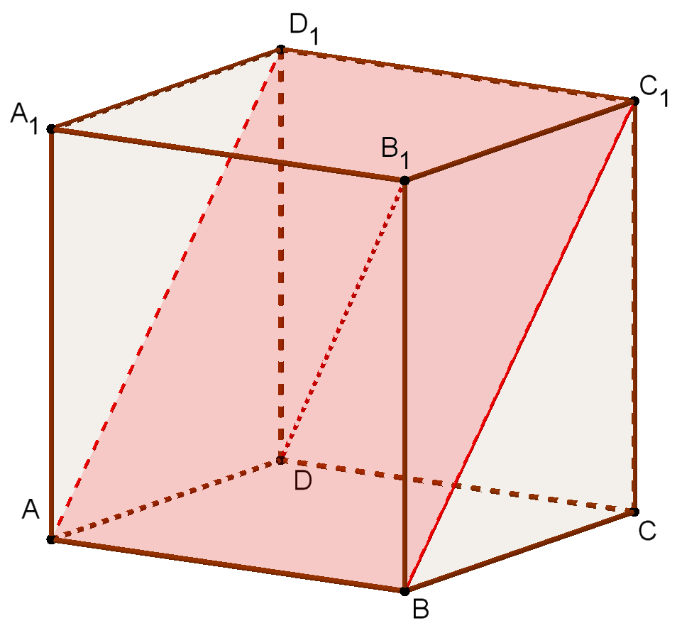
5. В единичном кубе ABCDA₁B₁C₁D₁ найдите синус угла φ между прямой DB₁ и плоскостью ABC₁.

Slide 21
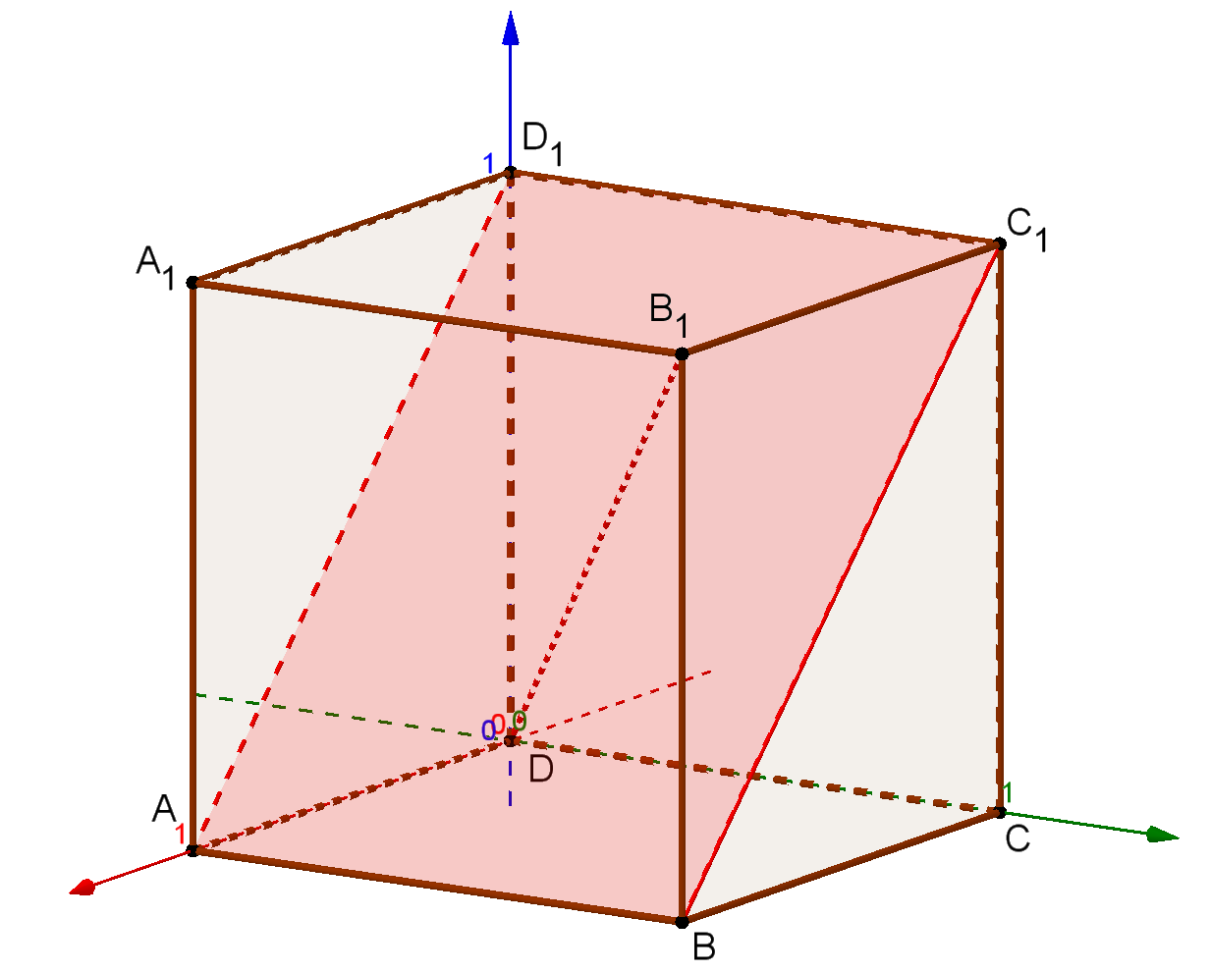
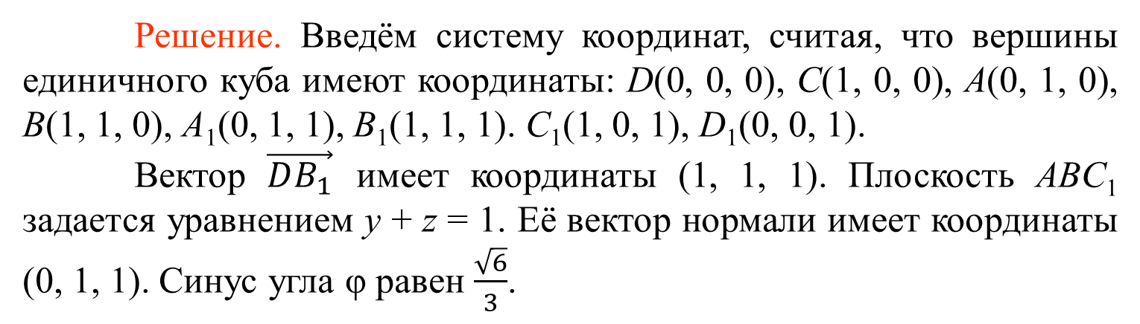
Решение. Введём систему координат, считая, что вершины единичного куба имеют координаты: D(0, 0, 0), C(1, 0, 0), A(0, 1, 0), B(1, 1, 0), A₁(0, 1, 1), B₁(1, 1, 1). C₁(1, 0, 1), D₁(0, 0, 1).
Вектор $\vec{DB_{1}}$ имеет координаты (1, 1, 1). Плоскость ABC₁ задается уравнением y + z = 1. Её вектор нормали имеет координаты (0, 1, 1). Синус угла φ равен $\frac{\sqrt{6}}{3}$.

Slide 22
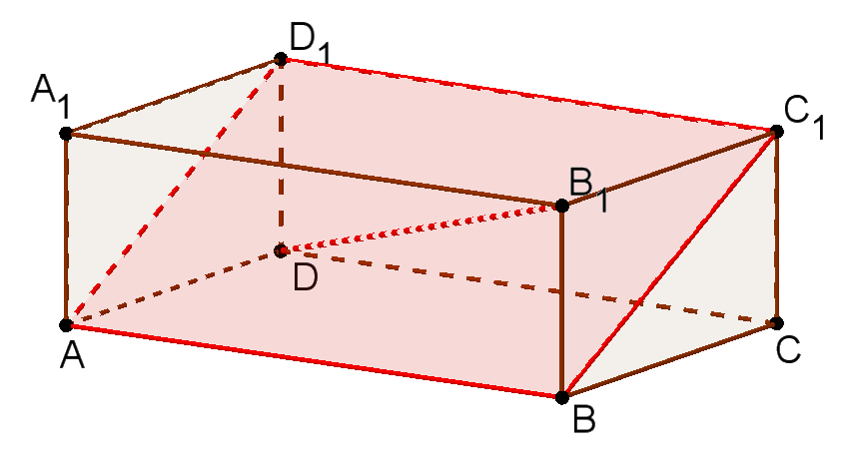
6. В прямоугольном параллелепипеде ABCDA₁B₁C₁D₁, у которого AB = 3, AD = 2, AA₁ = 1, найдите синус угла φ между прямой DB₁ и плоскостью ABC₁.

Slide 23
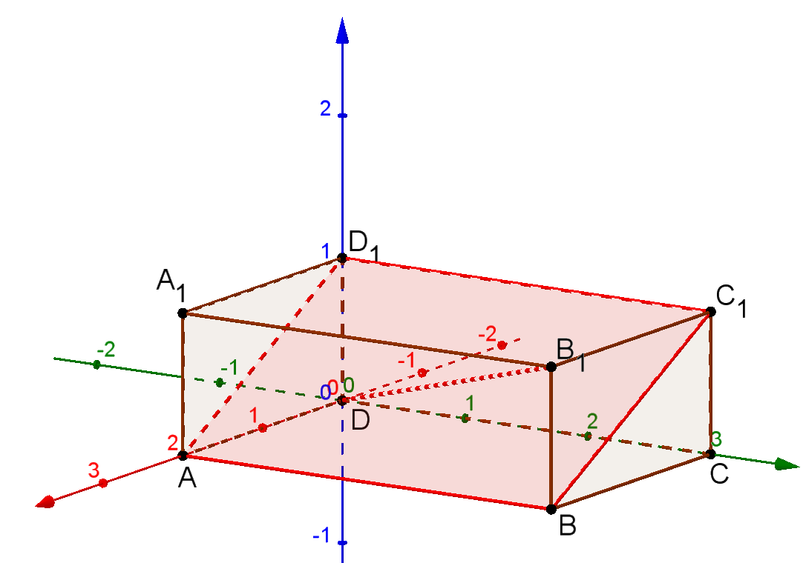
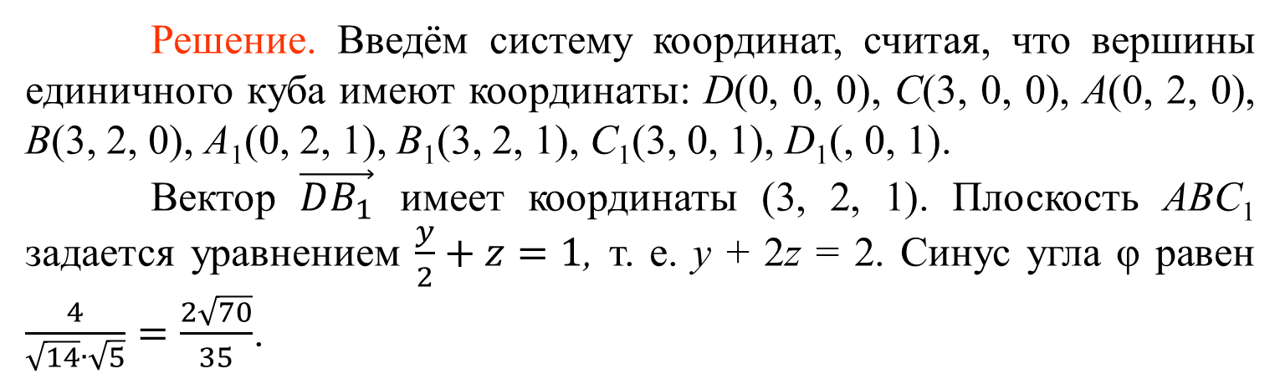
Решение. Введём систему координат, считая, что вершины единичного куба имеют координаты: D(0, 0, 0), C(3, 0, 0), A(0, 2, 0), B(3, 2, 0), A₁(0, 2, 1), B₁(3, 2, 1), C₁(3, 0, 1), D₁(, 0, 1).
Вектор $\vec{DB_{1}}$ имеет координаты (3, 2, 1). Плоскость ABC₁ задается уравнением $\frac{y}{2}+z=1$, т. е. y + 2z = 2. Синус угла φ равен $\frac{4}{\sqrt{14}∙\sqrt{5}}=\frac{2\sqrt{70}}{35}$.

Slide 24
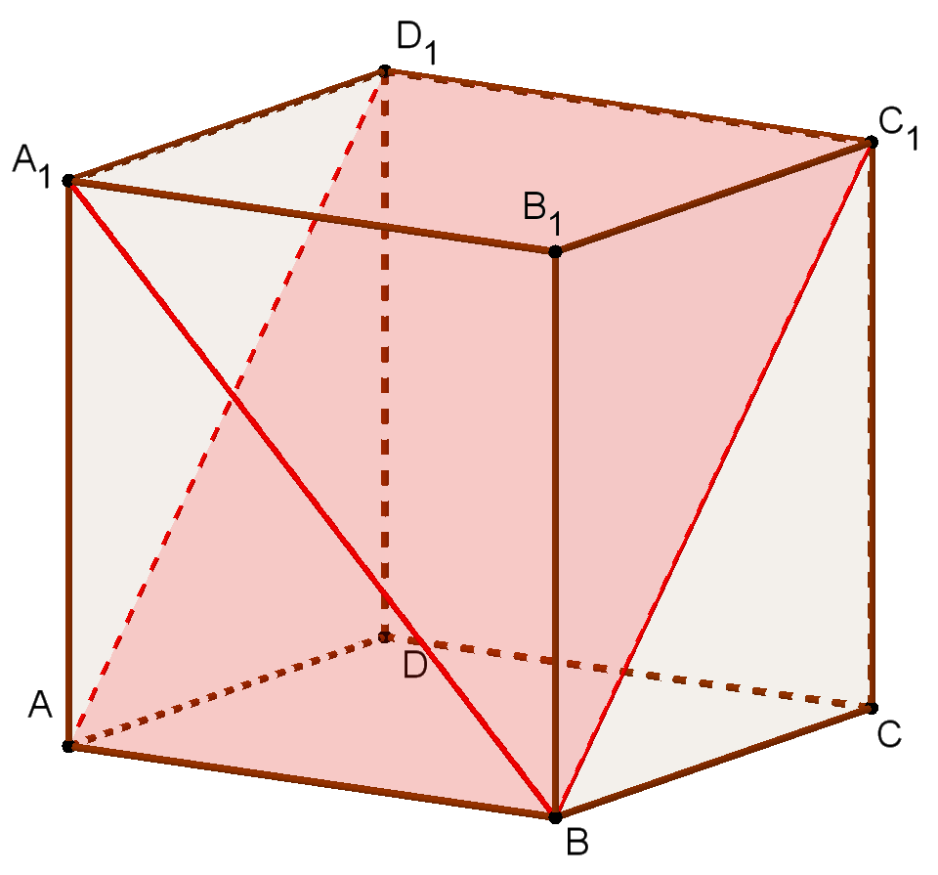
7. В единичном кубе ABCDA₁B₁C₁D₁ найдите синус угла φ между прямой BA₁ и плоскостью ABC₁.

Slide 25
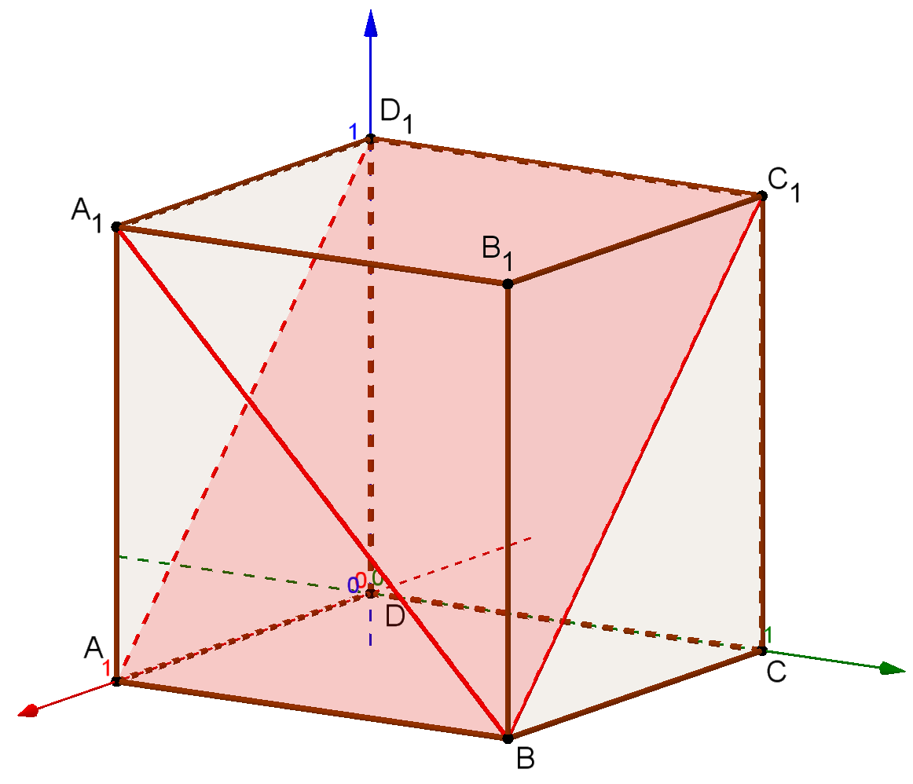
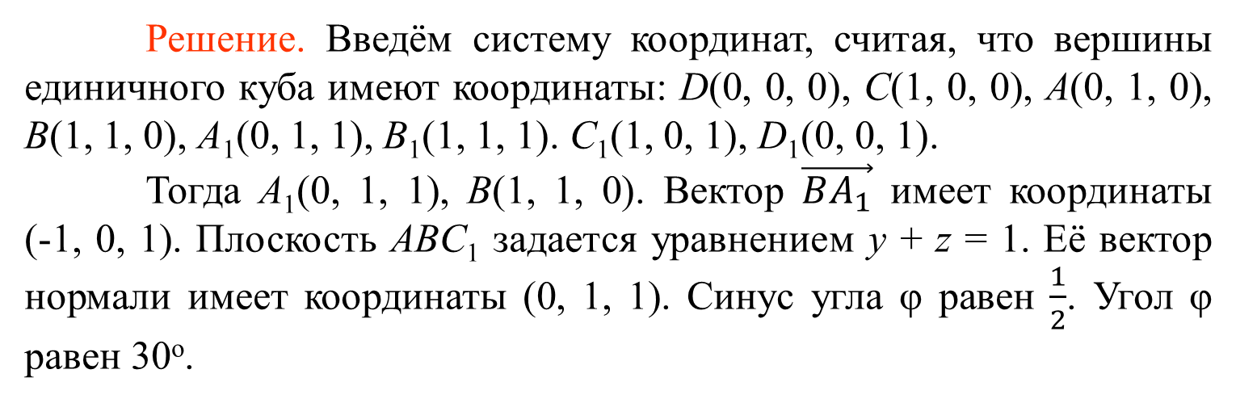
Решение. Введём систему координат, считая, что вершины единичного куба имеют координаты: D(0, 0, 0), C(1, 0, 0), A(0, 1, 0), B(1, 1, 0), A₁(0, 1, 1), B₁(1, 1, 1). C₁(1, 0, 1), D₁(0, 0, 1).
Тогда A₁(0, 1, 1), B(1, 1, 0). Вектор $\vec{BA_{1}}$ имеет координаты (-1, 0, 1). Плоскость ABC₁ задается уравнением y + z = 1. Её вектор нормали имеет координаты (0, 1, 1). Синус угла φ равен $\frac{1}{2}$. Угол φ равен 30^{о}.

Slide 26
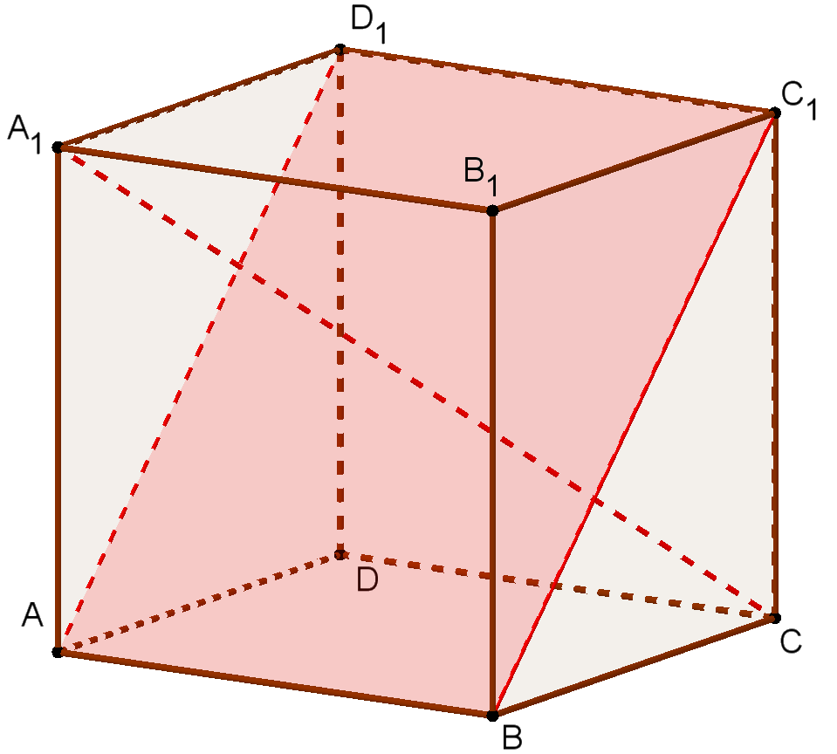
8. В единичном кубе ABCDA₁B₁C₁D₁ найдите синус угла φ между прямой CA₁ и плоскостью ABC₁.

Slide 27
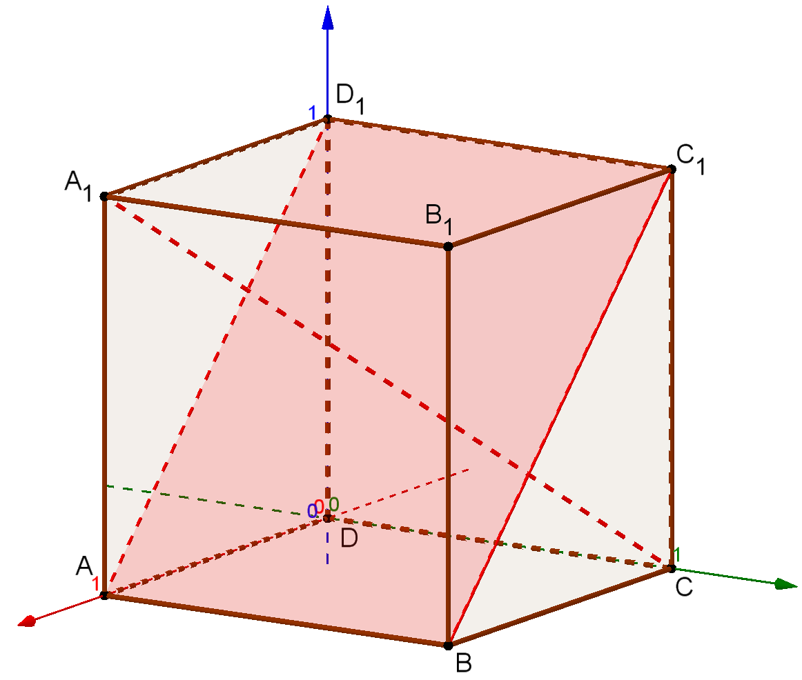
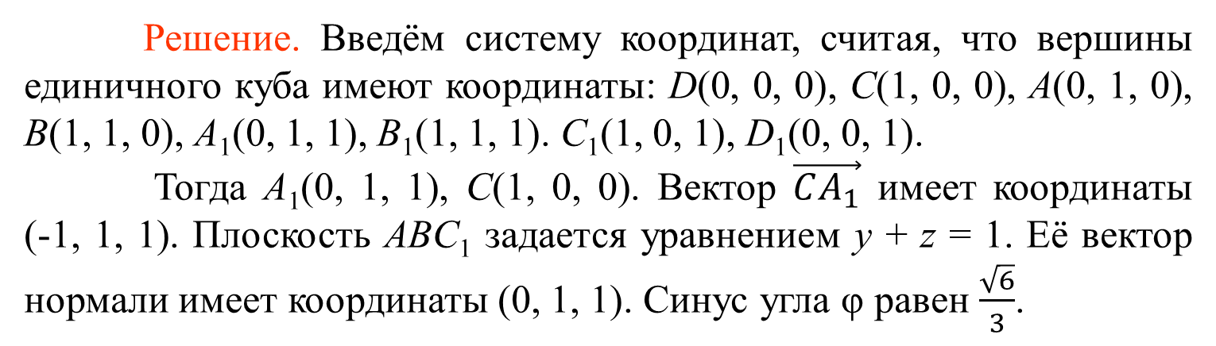
Решение. Введём систему координат, считая, что вершины единичного куба имеют координаты: D(0, 0, 0), C(1, 0, 0), A(0, 1, 0), B(1, 1, 0), A₁(0, 1, 1), B₁(1, 1, 1). C₁(1, 0, 1), D₁(0, 0, 1).
Тогда A₁(0, 1, 1), C(1, 0, 0). Вектор $\vec{CA_{1}}$ имеет координаты (-1, 1, 1). Плоскость ABC₁ задается уравнением y + z = 1. Её вектор нормали имеет координаты (0, 1, 1). Синус угла φ равен $\frac{\sqrt{6}}{3}$.

Slide 28
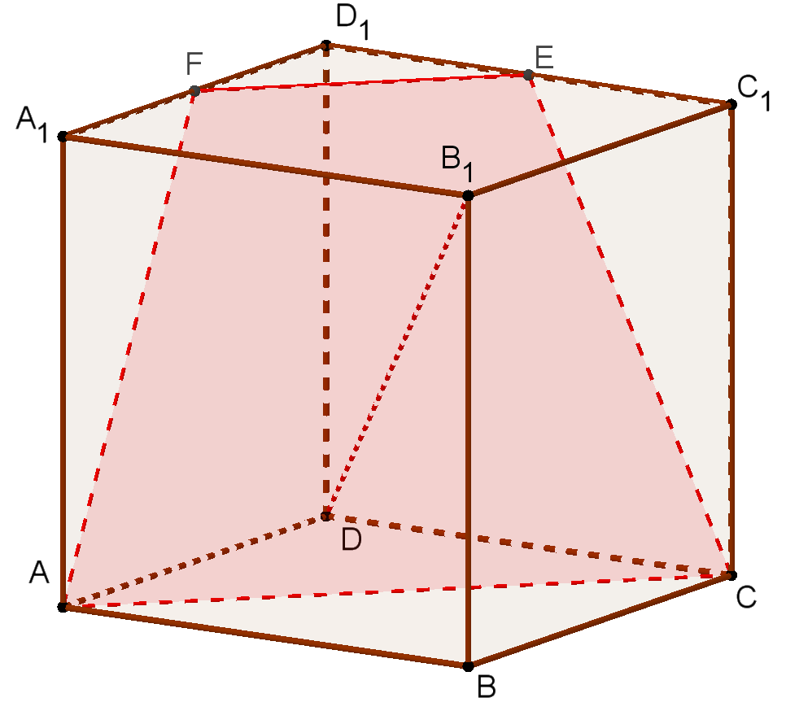
9. В единичном кубе ABCDA₁B₁C₁D₁ найдите синус угла φ между прямой DB₁ и плоскостью ACEF, где E, F – середины рёбер соответственно C₁D₁ и A₁D₁.

Slide 29
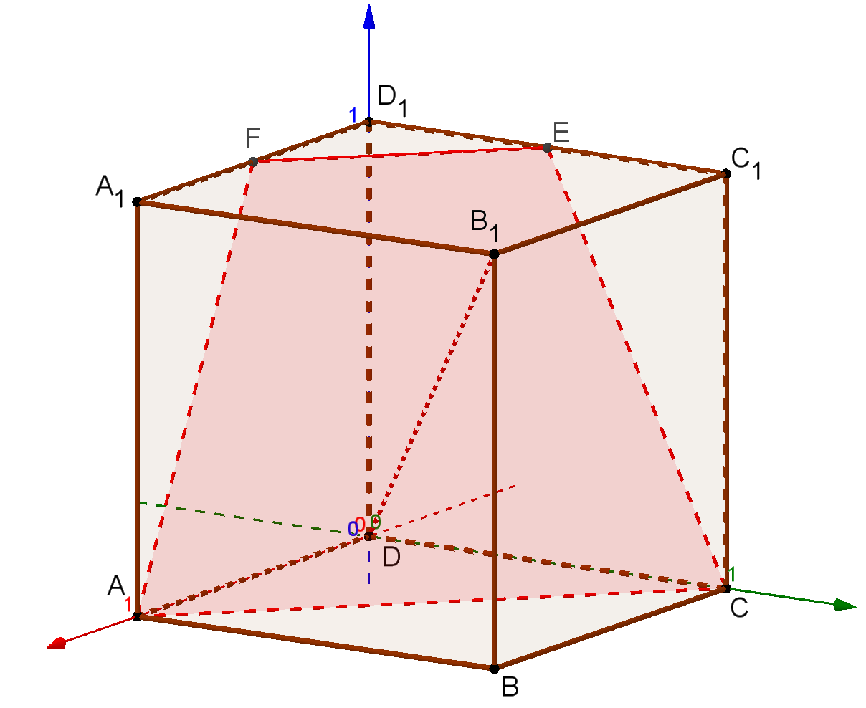
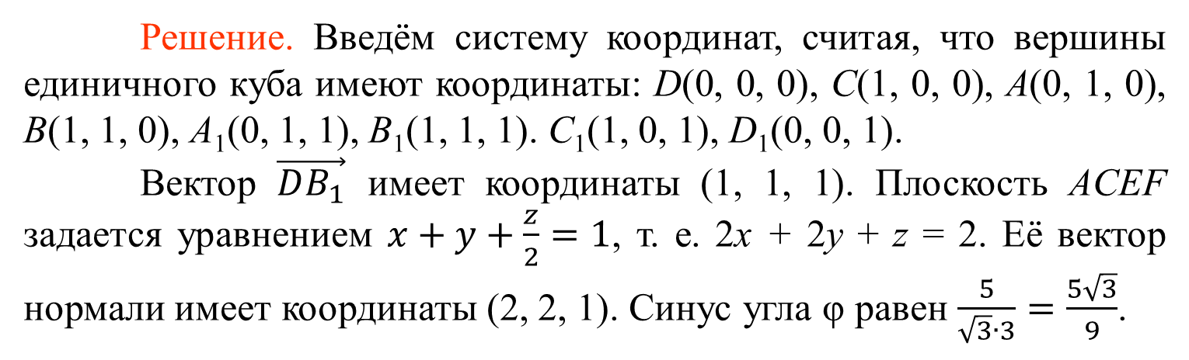
Решение. Введём систему координат, считая, что вершины единичного куба имеют координаты: D(0, 0, 0), C(1, 0, 0), A(0, 1, 0), B(1, 1, 0), A₁(0, 1, 1), B₁(1, 1, 1). C₁(1, 0, 1), D₁(0, 0, 1).
Вектор $\vec{DB_{1}}$ имеет координаты (1, 1, 1). Плоскость ACEF задается уравнением $x+y+\frac{z}{2}=1$, т. е. 2x + 2y + z = 2. Её вектор нормали имеет координаты (2, 2, 1). Синус угла φ равен $\frac{5}{\sqrt{3}∙3}=\frac{5\sqrt{3}}{9}$.

Slide 30
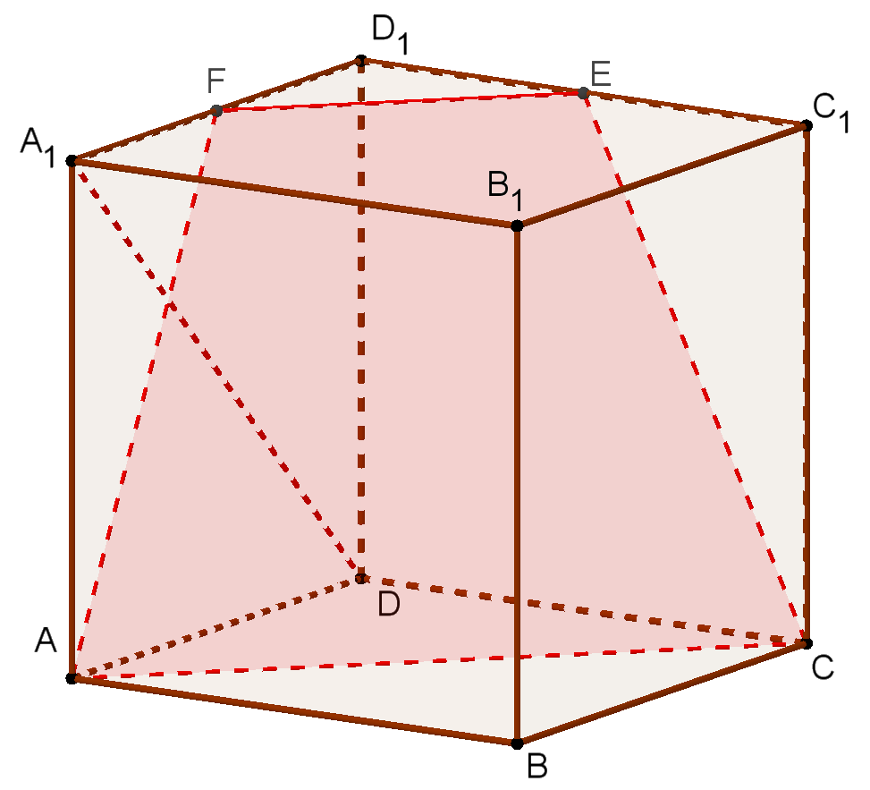
10. В единичном кубе ABCDA₁B₁C₁D₁ найдите синус угла φ между прямой DA₁ и плоскостью ACEF, где E, F – середины рёбер соответственно C₁D₁ и A₁D₁.

Slide 31
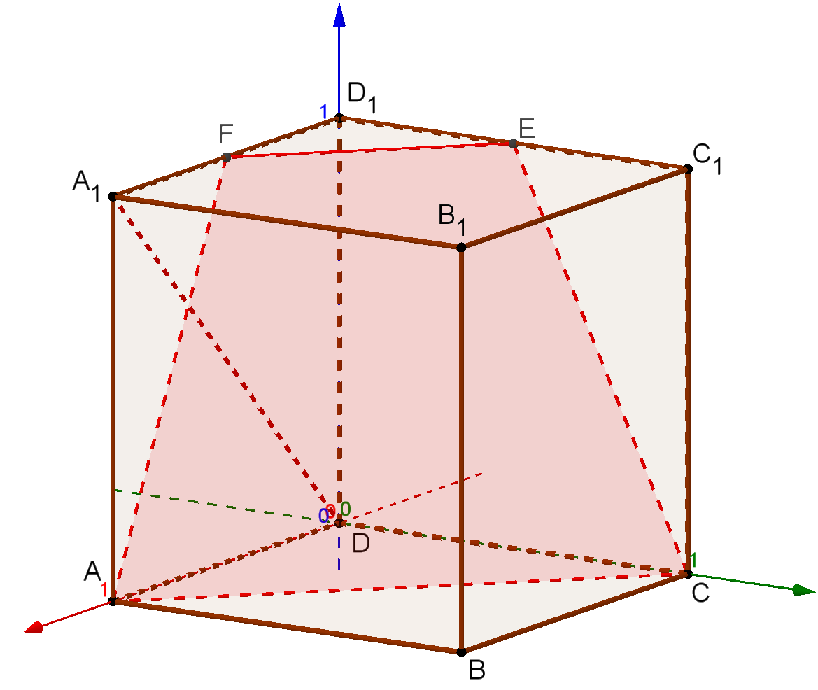
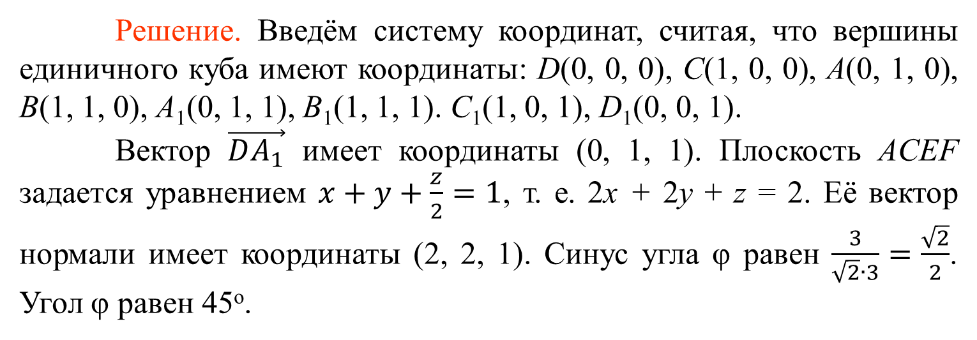
Решение. Введём систему координат, считая, что вершины единичного куба имеют координаты: D(0, 0, 0), C(1, 0, 0), A(0, 1, 0), B(1, 1, 0), A₁(0, 1, 1), B₁(1, 1, 1). C₁(1, 0, 1), D₁(0, 0, 1).
Вектор $\vec{DA_{1}}$ имеет координаты (0, 1, 1). Плоскость ACEF задается уравнением $x+y+\frac{z}{2}=1$, т. е. 2x + 2y + z = 2. Её вектор нормали имеет координаты (2, 2, 1). Синус угла φ равен $\frac{3}{\sqrt{2}∙3}=\frac{\sqrt{2}}{2}$. Угол φ равен 45^{о}.

Slide 32

11. В правильной четырёхугольной пирамиде SABCD стороны основания и высота равны 2. Найдите синус угла φ между прямой SA и плоскостью SBC.

Slide 33


Решение. Введём систему координат, считая, что вершины пирамиды имеют координаты: S(0, 0, 2), A(-1, 1, 0), B(1, 1, 0), C(1, -1, 0), D(-1, -1, 0). Вектор $\vec{SA}$ имеет координаты (-1, 1, -2). Плоскость SBC задается уравнением $x+\frac{z}{2}=1,$ т.е. 2x +z = 2. Синус угла φ равен $\frac{4}{\sqrt{6}∙\sqrt{5}}=\frac{2\sqrt{30}}{15}$.

Slide 34

12. В правильной шестиугольной пирамиде SABCDEF стороны основания равны 2, высота равна 3. Найдите синус угла φ между прямой CS и плоскостью SDE.

Slide 35


Решение. Введём систему координат, считая, что вершины этой пирамиды имеют координаты: S(0, 0, 3), С(0, 2, 0), D($\sqrt{3}$, 1, 0), E($\sqrt{3}$, -1, 0). Тогда C(0, 2, 0), S(0, 0, 3). Вектор $\vec{CS}$ имеет координаты (0, -2, 3). Плоскость SDE задается уравнением $\frac{x}{\sqrt{3}}+\frac{z}{3}=1$, т. е. $\sqrt{3}$x + z = 3. Синус угла φ равен $\frac{3\sqrt{13}}{26}$.

Slide 36

13. В правильной шестиугольной пирамиде SABCDEF стороны основания равны 2, высота равна 3. Найдите синус угла φ между прямой CS и плоскостью SEF.

Slide 37


Решение. Введём систему координат, считая, что вершины этой пирамиды имеют координаты: S(0, 0, 3), С(0, 2, 0), D($\sqrt{3}$, 1, 0), E($\sqrt{3}$, -1, 0). Тогда C(0, 2, 0), S(0, 0, 3). Вектор $\vec{CS}$ имеет координаты (0, -2, 3). Плоскость SDE задается уравнением $\frac{x}{2\sqrt{3}}−\frac{y}{2}+\frac{z}{3}=1$, т. е. $\sqrt{3}$x – 3y + 2z = 6. Синус угла φ равен $\frac{3\sqrt{13}}{13}$.

Slide 38

14. В правильной шестиугольной призме ABCDEFA₁B₁C₁D₁E₁F₁, рёбра которой равны 2, найдите синус угла φ между прямой AD₁ и плоскостью DEE₁.

Slide 39


Решение. Введём систему координат, считая, что вершины этой призмы имеют координаты: A(0, 0, 0), B(0, 2, 0), D(2$\sqrt{3}$, 2, 0), E($2\sqrt{3}$, 0, 0), D₁(2$\sqrt{3}$, 2, 1).
Вектор $\vec{AD_{1}}$ имеет координаты (2$\sqrt{3}$, 2, 1). Плоскость DEE₁ задается уравнением x = $2\sqrt{3}$. Синус угла φ равен $\frac{2\sqrt{51}}{17}$.

Slide 40

15. В правильной треугольной призме ABCA₁B₁C₁, рёбра которой равны 2, найдите синус угла φ между прямой AC и плоскостью AB₁C₁.

Slide 41


Решение. Введём систему координат, считая, что вершины этой призмы имеют координаты: A(0, -1, 0), B(0, 1, 0), C($\sqrt{3}$, 0, 0), B₁(0, 1, 2), C₁($\sqrt{3}$, 0, 2).
Тогда A(0, -1, 0), C($\sqrt{3}$, 0, 0). Вектор $\vec{AC}$ имеет координаты ($\sqrt{3}$, 1, 0). Плоскость AB₁C₁ задается уравнением $−\frac{x}{\sqrt{3}}−y+z=1$, т. е. –x – $\sqrt{3}$y + $\sqrt{3}$z = $\sqrt{3}$. Синус угла φ равен $\frac{\sqrt{21}}{7}$.

Slide 42

16. В правильной треугольной призме ABCA₁B₁C₁, рёбра которой равны 2, найдите синус угла φ между прямой CB₁ и плоскостью AB₁C₁.

Slide 43


Решение. Введём систему координат, считая, что вершины этой призмы имеют координаты: A(0, -1, 0), B(0, 1, 0), C($\sqrt{3}$, 0, 0), B₁(0, 1, 2), C₁($\sqrt{3}$, 0, 2).
Тогда C($\sqrt{3}$, 0, 0), B₁(0, 1, 2). Вектор $\vec{CB_{1}}$ имеет координаты ($−\sqrt{3}$, 1, 2). Плоскость AB₁C₁ задается уравнением $−\frac{x}{\sqrt{3}}−y+z=1$, т. е. –x – $\sqrt{3}$y + $\sqrt{3}$z = $\sqrt{3}$. Синус угла φ равен $\frac{\sqrt{42}}{14}$.

Slide 44


III. Угол между двумя плоскостями
Угол между двумя пересекающимися плоскостями, заданными уравнениями a₁x + b₁y + c₁z + d₁ = 0, a₂x + b₂y + c₂z + d₂ = 0 можно найти, используя формулу
$$\cos{φ}=\frac{|\vec{n_{1}}∙\vec{n_{2}}|}{|\vec{n_{1}}|∙|\vec{n_{2}}|},$$
где $\vec{n_{1}}(a_{1}, b_{1}, c_{1})$, $\vec{n_{2}}(a_{2}, b_{2}, c_{2})$– векторы нормалей. Однако угол между векторами может быть тупым, а угол между плоскостями нет. Поэтому, если косинус угла между векторами получился отрицательным, то в ответе нужно указывать его модуль.
Notes:
В режиме слайдов ответы и решения появляются после кликанья мышкой

Slide 45

1. Найдите угол между плоскостями, проходящими через вершины A, B, C₁ и B, C, D₁ единичного куба ABCDA₁B₁C₁D₁.
Notes:
В режиме слайдов ответы и решения появляются после кликанья мышкой

Slide 46

Решение. Введём систему координат, считая, что вершины единичного куба имеют координаты: D(0, 0, 0), C(1, 0, 0), A(0, 1, 0), B(1, 1, 0), A₁(0, 1, 1), B₁(1, 1, 1). C₁(1, 0, 1), D₁(0, 0, 1).
Данные плоскости ABC₁ и BCD₁ задаются уравнениями:
y + z = 1, x + z = 1.
Их векторы нормалей имеют координаты (0, 1, 1) и (1, 0, 1). Косинус угла между этими плоскостями равен 0,5. Искомый угол равен 60^{о}.
Notes:
В режиме слайдов ответы и решения появляются после кликанья мышкой

Slide 47

2. В единичном кубе ABCDA₁B₁C₁D₁ найдите угол между плоскостями ABC₁ и BDA₁.

Slide 48

Решение. Введём систему координат, считая, что вершины единичного куба имеют координаты: D(0, 0, 0), C(1, 0, 0), A(0, 1, 0), B(1, 1, 0), A₁(0, 1, 1), B₁(1, 1, 1). C₁(1, 0, 1), D₁(0, 0, 1).
Данные плоскости ABC₁ и BCD₁ задаются уравнениями:
y + z = 1, x – y + z = 0.
Их векторы нормалей имеют координаты (0, 1, 1) и (1, –1, 1).
Их скалярное произведение равно 0. Искомый угол равен 90^{о}.

Slide 49

3. В единичном кубе ABCDA₁B₁C₁D₁ найдите косинус угла между плоскостями BDC₁ и BDA₁.

Slide 50


Решение. Введём систему координат, считая, что вершины единичного куба имеют координаты: D(0, 0, 0), C(1, 0, 0), A(0, 1, 0), B(1, 1, 0), A₁(0, 1, 1), B₁(1, 1, 1). C₁(1, 0, 1), D₁(0, 0, 1).
Данные плоскости BDC₁ и BDA₁ задаются уравнениями:
x – y – z = 0, x – y + z = 0.
Их векторы нормалей имеют координаты (1, –1, –1) и (1, –1, 1).
Их скалярное произведение равно 1. Косинус искомого угла равен $\frac{1}{3}$.

Slide 51

4. В правильной четырёхугольной пирамиде SABCD стороны основания и высота равны 2. Найдите косинус угла φ между плоскостями SAD и SBC.

Slide 52


Решение. Введём систему координат, считая, что вершины пирамиды имеют координаты: S(0, 0, 2), A(-1, 1, 0), B(1, 1, 0), C(1, -1, 0), D(-1, -1, 0). Плоскости SBC и SAD задаются уравнениями $x+\frac{z}{2}=1,$ $−x+\frac{z}{2}=1,$ т.е. 2x +z = 2, –2x +z = 2.
Косинус угла φ равен $\frac{3}{5}$.

Slide 53

5. В правильной шестиугольной пирамиде SABCDEF стороны основания равны 2, высота равна 3. Найдите косинус угла φ между плоскостями SAB и SDE.

Slide 54


Решение. Введём систему координат, считая, что вершины этой пирамиды имеют координаты: S(0, 0, 3), С(0, 2, 0), D($\sqrt{3}$, 1, 0), E($\sqrt{3}$, -1, 0).
Плоскости SAB и SDE задаются уравнениями
$−\sqrt{3}$x + z = 3, $\sqrt{3}$x + z = 3.
Их векторы нормалей имеют координаты ($−\sqrt{3}$, 0, 1) и ($\sqrt{3}$, 0, 1). Косинус искомого угла равен $\frac{1}{2}$.

Slide 55

6. В правильной шестиугольной пирамиде SABCDEF стороны основания равны 2, высота равна 3. Найдите косинус угла φ между плоскостями SBC и SDE.

Slide 56


Решение. Введём систему координат, считая, что вершины этой пирамиды имеют координаты: S(0, 0, 3), С(0, 2, 0), D($\sqrt{3}$, 1, 0), E($\sqrt{3}$, -1, 0).
Плоскости SBC и SDE задаются уравнениями:
$−\sqrt{3}$x + 3y + 2z = 6, $\sqrt{3}$x + z = 3.
Их векторы нормалей имеют координаты ($−\sqrt{3}$, 3, 2) и ($\sqrt{3}$, 0, 1). Косинус искомого угла равен $\frac{1}{8}$.

Slide 57

7. В правильной шестиугольной призме ABCDEFA₁B₁C₁D₁E₁F₁, рёбра которой равны 2, найдите косинус угла φ между плоскостями BCD₁ и DEE₁.

Slide 58


Решение. Введём систему координат, считая, что вершины этой призмы имеют координаты: A(0, 0, 0), B(0, 2, 0), D(2$\sqrt{3}$, 2, 0), E($2\sqrt{3}$, 0, 0), D₁(2$\sqrt{3}$, 2, 1).
Плоскости BCD₁ и DEE₁ задаются уравнениями:
–x + $\sqrt{3}$y + $\sqrt{3}z$ = $2\sqrt{3}$, x = $2\sqrt{3}$.
Косинус угла φ равен $\frac{\sqrt{7}}{7}$.

Slide 59

8. В правильной шестиугольной призме ABCDEFA₁B₁C₁D₁E₁F₁, рёбра которой равны 2, найдите косинус угла φ между плоскостями BCD₁ и DFF₁.

Slide 60


Решение. Введём систему координат, считая, что вершины этой призмы имеют координаты: A(0, 0, 0), B(0, 2, 0), D(2$\sqrt{3}$, 2, 0), E($2\sqrt{3}$, 0, 0), D₁(2$\sqrt{3}$, 2, 1).
Плоскости BCD₁ и DFF₁ задаются уравнениями:
–x + $\sqrt{3}$y + $\sqrt{3}z$ = $2\sqrt{3}$, $\sqrt{3}$x – y = 4.
Косинус угла φ равен $\frac{\sqrt{21}}{7}$.

Slide 61

9. В правильной треугольной призме ABCA₁B₁C₁, рёбра которой равны 2, найдите косинус угла φ между плоскостями ACB₁ и AB₁C₁.

Slide 62


Решение. Введём систему координат, считая, что вершины этой призмы имеют координаты: A(0, -1, 0), B(0, 1, 0), C($\sqrt{3}$, 0, 0), B₁(0, 1, 2), C₁($\sqrt{3}$, 0, 2).
Плоскости ACB₁ и AB₁C₁ задаются уравнениями:
x – $\sqrt{3}$y + $\sqrt{3}z$ = $\sqrt{3}$, –x – $\sqrt{3}$y + $\sqrt{3}$z = $\sqrt{3}$.
Косинус угла φ равен $\frac{5}{7}$.

